Slide 1

Мүйізді ірі қара малының ұшасы мен ішкі мүшелерін сойғаннан кейінгі тексеру әдістері

Slide 2
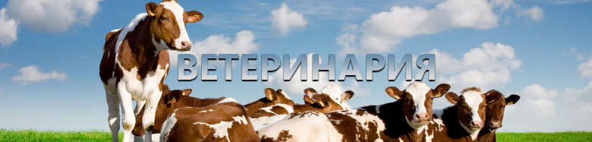
1. Білімділік:
Мүйізді ірі қара малының ұшасы мен ішкі мүшелерін өкпе, бауыр, жүректің ерекшеліктерін ажырата отырып, ішкі құрлымдық ерекшеліктеріне ветеринариялық-санитариялық сараптама жүргізіп, теориялық білімдерін тәжірибемен ұштастыру.
2. Дамыту мақсаты
Оқу үрдісінде ветеринариялық –санитариялық сараптау жұмыстарын жүргізу барысында зерттеушілік қабілетін дамыту және өзі шешім қабылдап, өздігінен білім алуға ынталы тұлғаны қалыптастыру.
3. Тәрбиелеу мақсаты:
студенттердің жұмыс істеуі барысында ұйымшылдыққа, жауапкершілікке, өзара сыйластықпен ұқыптылыққа тәрбиелей отырып, бір-бірімен өзара қатынастарын арттыру, өз ойын еркін айтып, толық жеткізе алатын және алған білімдерін тәжірибеде орындай білетін кәсіби ветеринарлық санитар мамандарын қалыптастыру.

Slide 3

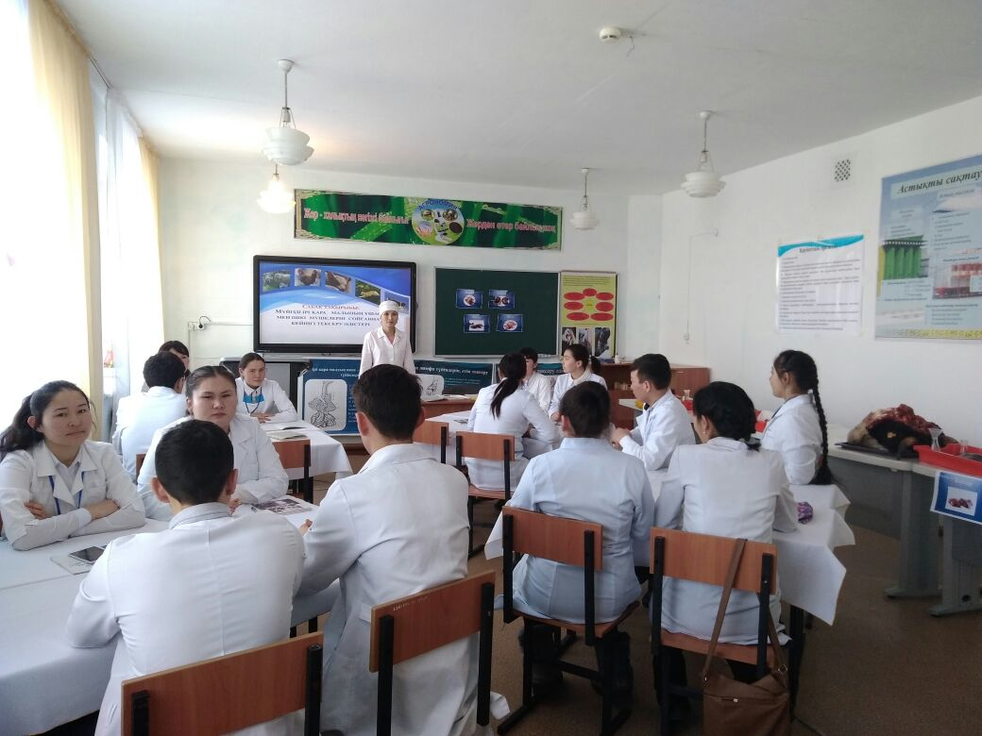
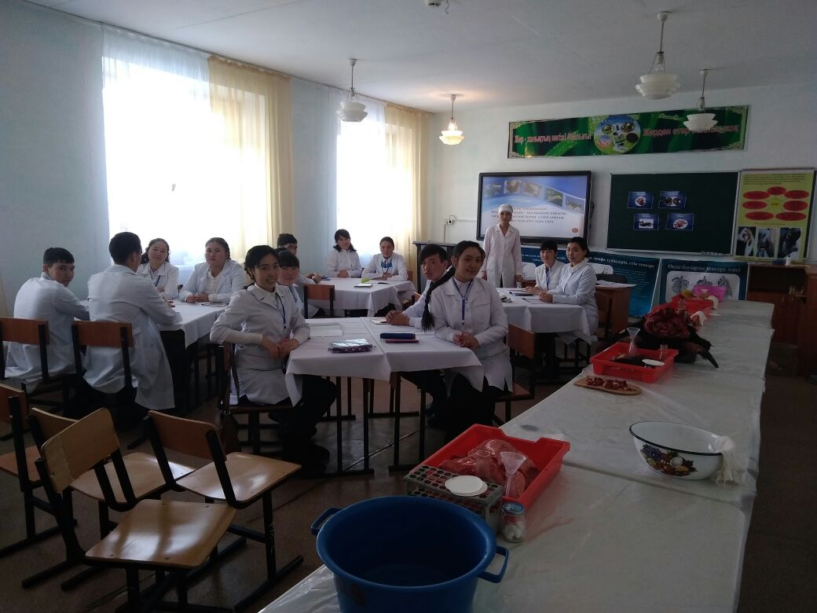
Ветеринарлық – санитар тобы

Slide 4
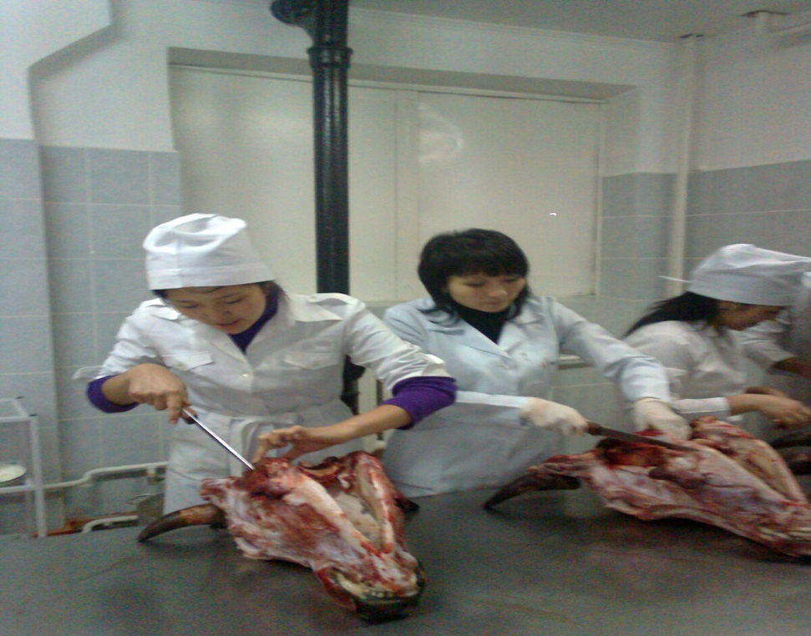
Басты тексеру әдістері
Басты кесіп алғаннан кейін жақ етін түп жағының екі жанынан пышақпен тілгенде, ол жақ сүйектерінің арасына салбырап түседі. Бастағы алқым, шықшыт, жұтқыншақтың ортаңғы және бүйір лимфа түйіндері толық тексеріледі. Еріндер, қызыл иек, тіл, ауыздың ішкі жағы, бас сүйектері мен жақ сүйектер мұқият қаралады.

Slide 5

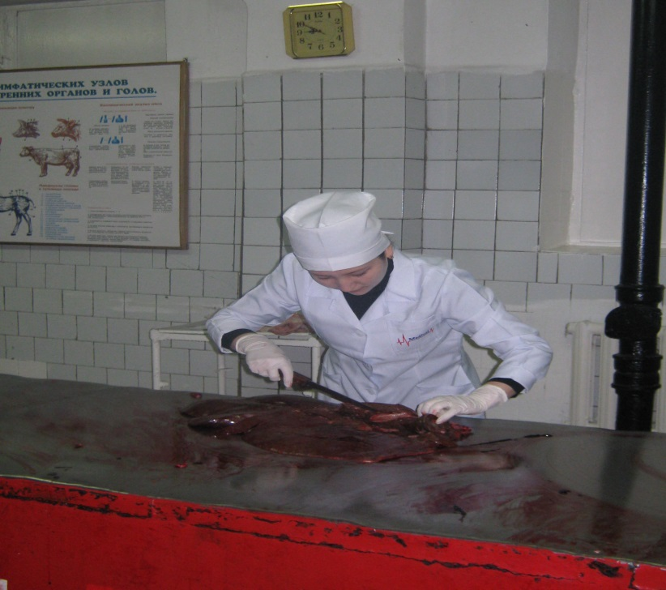
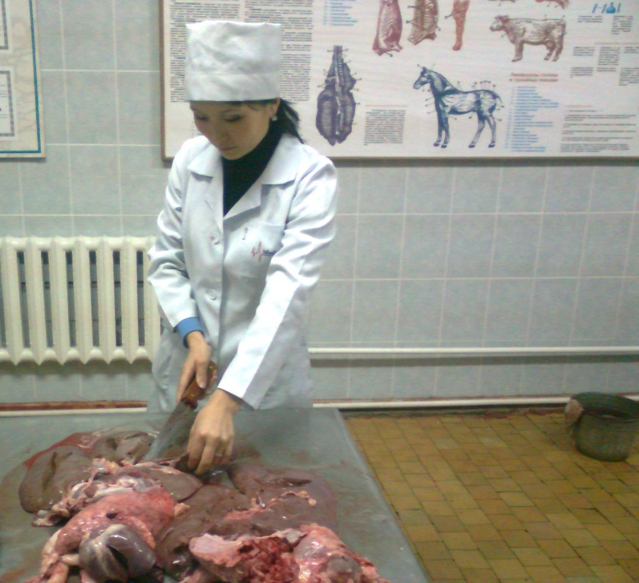
.
Өкпе, бауырды тексеру әдісі
ӨКПЕ. Ең алдымен өкпе ткандерін қолмен басып тексереді, нығызданып, қатайғаны байқалса, сол жерлерінің тұсынан кеседі (паразиттер, эхинококктар, пневмония, яғни өкпенің қабынуы). Одан кейін өкпенің лимфа түйіндерін: сол жақ бронхылық, оң жақ өкпенің қосымша жарнағының түйінін, оң жақ бронхылық және барлық көкірек қуыстық лимфа түйіндерін жарып тексереді..
Өкпені сыртынан ұстап , қысып байқайды, сонан соң ұзынынан қиялап кесіп қарайды.
Бауырды тексергенде ең алдымен лимфа түйіндерін, одан кейін өт өзектерін жарады және пышақтың қырымен өт өзектерінің ішіндегі сұйық затты (өтті) сығып шығарады, оның ішінде фасциолдар, дикроцелийлер болуы мүмкін. Бауырды тексергенде эхинококктардың, іріңнің бар – жоғына, сондай-ақ бауырдың көлеміне, түсіне, жұмсақтығына назар аударады.

Slide 6
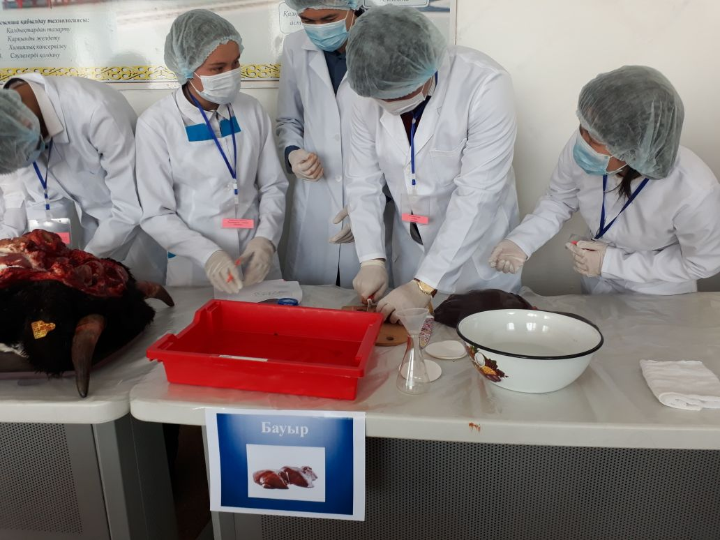
бауырды тексеру әдісі

Slide 7

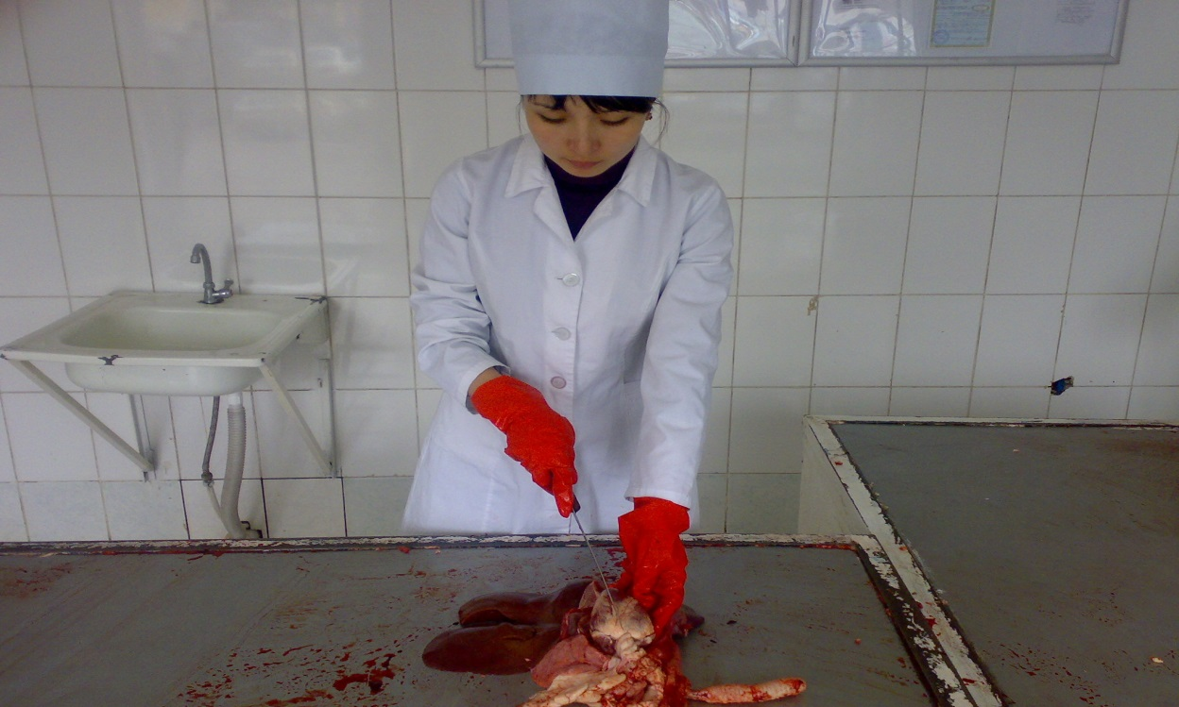
Жүректі тексеру әдісі
Жүректің етін 2-3 жерден пышақпен тіліп цистицеркозға тексереді. Жүрек қуысын ашып қарайды, қанның бар жоғын анықтайды.

Slide 8
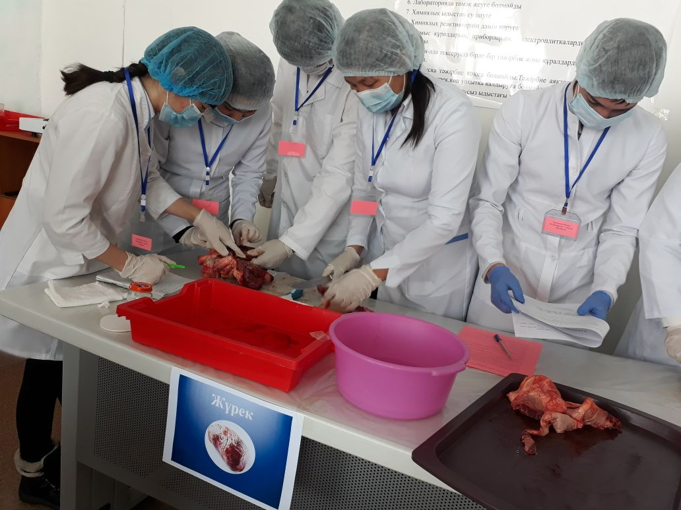
Жүректі тексеру әдісі

